Slide 1
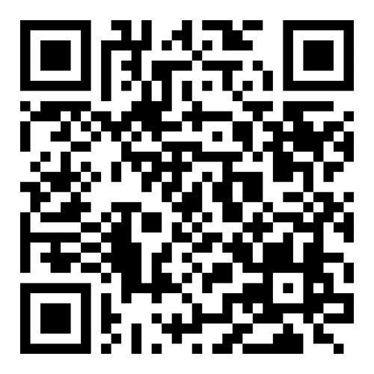
Holy, holy Adonai
Dit lied is beschikbaar in het Engels, Nederlands, Duits, Frans en Kirundi. Luister het lied op onze website en download de tekst en akkoorden.
Holy, holy Adonai Copyrights: Tekst & muziek: Mireille Basirwa Nederlandse en Duitse tekst: team Songs2Serve

Slide 2
Holy, holy, Adonai. Holy, holy, Adonai.
Engels
Vers 1
Heilig, heilig, Adonai.

Slide 3
Holy, holy, Adonai. Holy, holy, Adonai.
Engels
Vers 1
Heilig, heilig, Adonai.

Slide 4
Lord, we lift your name on high. Lord, we lift your name on high.
Engels
Refrein
Heer, wij verheffen uw naam.

Slide 5
Holy, holy, Adonai.
Engels
Refrein
Heilig, heilig, Adonai.

Slide 6
Heilig, heilig, Adonai. Heilig, heilig, Adonai.
Nederlands
Vers 1

Slide 7
Heilig, heilig, Adonai. Heilig, heilig, Adonai.
Nederlands
Vers 1

Slide 8
Wij aanbidden U, o Heer. Wij aanbidden U, o Heer.
Nederlands
Refrein

Slide 9
Heilig, heilig, Adonai
Nederlands
Refrein

Slide 10
Heilig, heilig, Adonai. Heilig, heilig, Adonai.
Duits
Vers 1
Heilig, heilig, Adonai.

Slide 11
Heilig, heilig, Adonai. Heilig, heilig, Adonai.
Duits
Vers 1
Heilig, heilig, Adonai.

Slide 12
Wir erheben deinem Nam’n Wir erheben deinem Nam’n
Duits
Refrein
Heer, wij verheffen uw naam.

Slide 13
Heilig, heilig, Adonai.
Duits
Refrein
Heilig, heilig, Adonai.

Slide 14
Saint, saint, saint, Adonai. Saint, saint, saint, Adonai.
Frans
Vers 1
Heilig, heilig, heilig, Adonai.

Slide 15
Saint, saint, saint, Adonai. Saint, saint, saint, Adonai.
Frans
Vers 1
Heilig, heilig, heilig, Adonai.

Slide 16
Nous élevons ton nom plus haut Nous élevons ton nom plus haut
Frans
Refrein
Wij verheffen uw naam.

Slide 17
Saint, saint, saint, Adonai.
Frans
Refrein
Heilig, heilig, heilig, Adonai.

Slide 18
Werra, werra, Adonai. Werra, werra, Adonai.
Kirundi
Vers 1
Heilig, heilig, Adonai.

Slide 19
Werra, werra, Adonai. Werra, werra, Adonai.
Kirundi
Vers 1
Heilig, heilig, Adonai.

Slide 20
Mwam’oeshizwe hè zjoeroe Mwam’oeshizwe hè zjoeroe
Kirundi
Refrein
Heilig, heilig, Adonai.

Slide 21
Werra, werra, Adonai.
Kirundi
Refrein
Heilig, heilig, Adonai.

Slide 22
Holy, holy Adonai Copyrights: Tekst & muziek: Mireille Basirwa Nederlandse en Duitse tekst: team Songs2Serve

